Slide 1

ANALISA BERPANCASILA DALAM PELESTARIAN LINGKUNGAN HIDUP DI INDONESIA
•
Kelompok 4: Ahmad Yusuf, Friska Maya Safana, Aslam Fajri Ismahelmi, Cindy Frisca Agnesia, Ervica Ayudia Rahma, Wachi Datul Udchiyah, Erviana Rahmadhani, Adib Maulana Azkiya

Slide 2


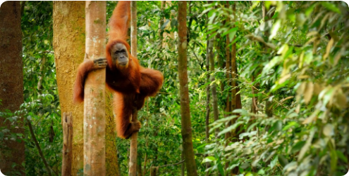
Latar Belakang Masalah
Rumusan Masalah
•
Krisis Ekologis: Indonesia menghadapi banjir, kebakaran hutan, dan perubahan iklim akibat kerusakan ekosistem dan eksploitasi SDA berlebihan.
1.
Bagaimana efektivitas implementasi nilai-nilai Pancasila dalam kebijakan pelestarian lingkungan hidup di Indonesia?
•
Paradigma Baru: Pengelolaan lingkungan harus berlandaskan etika moral (Pancasila), bukan hanya orientasi ekonomi.
2.
Apa tantangan dan solusi strategis untuk menjadikan Pancasila sebagai etika moral dalam mengatasi isu lingkungan mendesak di Indonesia?
•
Peran Pancasila: Sila 1-5 menjadi pedoman kesadaran ekologis (menjaga ciptaan Tuhan, hak lingkungan sehat, persatuan, musyawarah, dan keadilan sosial).
•
Urgensi: Mencegah kebijakan menjadi formalitas semata dan mengatasi dilema ekonomi vs ekologi.

Slide 3

Efektivitas Implementasi Nilai Pancasila
Sila 1 (Ketuhanan): Kewajiban menjaga alam sebagai ciptaan Tuhan (misal: Taman Nasional). Efektivitas terbatas karena deforestasi mengabaikan nilai religius.
Sila 4 (Kerakyatan): Partisipasi publik dalam keputusan (AMDAL). Lemah, proyek besar sering tanpa pelibatan warga, memicu konflik.
Sila 5 (Keadilan): Distribusi manfaat SDA. Belum adil, konflik agraria dan kerugian masyarakat adat masih marak.
Sila 2 (Kemanusiaan): Hak atas lingkungan sehat. Belum tercapai karena masyarakat sekitar industri masih terdampak polusi limbah.
Sila 3 (Persatuan): Gerakan Indonesia Bersih & Adiwiyata. Terbatas karena partisipasi seringkali hanya bersifat seremonial.
Analisis Umum:

Slide 4


Tantangan & Solusi Strategis
Tantangan Utama
Solusi Strategis
•
Minim Internalisasi: Nilai Pancasila belum merasuk dalam birokrasi; kebijakan hanya formalitas.
•
Pendidikan Kontekstual: Integrasi isu lingkungan dalam pendidikan Pancasila (Program Adiwiyata).
•
Dominasi Ekonomi: Kepentingan ekonomi (tambang, sawit) sering mengalahkan keadilan sosial & ekologi.
•
Reformasi Kebijakan: Regulasi harus berbasis etika lingkungan & keadilan sosial.
•
Partisipasi Rendah: Masyarakat jarang dilibatkan dalam keputusan proyek besar (Sila 4 terabaikan).
•
Partisipasi Publik: Membuka ruang musyawarah nyata dalam setiap kebijakan lingkungan.
•
Lemah Penegakan Hukum: Kasus pencemaran & pelanggaran hak sering lolos karena intervensi politik.
•
Penguatan Hukum: Lembaga hukum independen dan tegas terhadap perusak lingkungan.

Slide 5
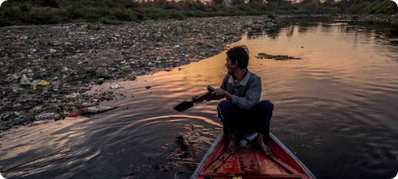
Simpulan & Daftar Pustaka
Kesimpulan
Daftar Pustaka
Implementasi Pancasila dalam pelestarian lingkungan secara regulasi sudah ada (UU No. 32/2009, Adiwiyata), namun secara praktik masih parsial dan inkonsisten.
https://docs.google.com/spreadsheets/d/1JrCFqdSI70luZKtdkXX3E6H6WBBpZ8g0/edit?usp=sharing&ouid=102979766262363748853&rtpof=true&sd=true
Hambatan utama adalah dominasi kepentingan ekonomi dan lemahnya penegakan hukum. Solusi kuncinya adalah internalisasi nilai moral Pancasila dalam setiap kebijakan, pendidikan yang aplikatif, serta penegakan hukum yang berkeadilan tanpa pandang bulu.

